Slide 1
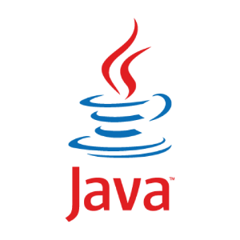

Introdução
A linguagem de programação Java
Prof. André Aparecido da Silva

Slide 2

O que é o Java ?
“O Java é uma linguagem de programação de
propósito geral, concorrente, com base em classes e orientada a objetos. Foi projetada para ser simples o bastante para que a maioria
dos programadores se torne fluente com ela.

Slide 3
O que é o Java ?
A linguagem Java tem relação com C e C++, mas é organizada de maneira diferente, com vários aspectos de C e C++ omitidos e algumas idéias de outras linguagens incluídas.” (Gosling et al., 2000, pág. 1)

Slide 4
Pequeno Histórico (1/4)
1991, projeto Green da Sun Microsystem, criar uma nova geração de computadores portáteis inteligentes, capazes de se comunicar de várias maneiras, ampliando suas potencialidades de uso.

Slide 5
Pequeno Histórico (1/4)
Para tanto, decidiu-se criar também uma nova plataforma para desenvolvimento desses equipamentos, de forma que seu software pudesse ser portado para os mais diferentes tipos de equipamentos (tecnologia para aplicativos embutidos em dispositivos).

Slide 6
Pequeno Histórico (2/4)
James Gosling, criação de uma nova linguagem de programação: simples, portátil e fácil de programar (Oak, carvalho, em inglês).

Slide 7
Pequeno Histórico (2/4)
Devido a problemas de copyright, o Oak recebe o nome Java, mas continuava sem uso definido até 1994, quando, estimulados pelo grande crescimento da Internet, Patrick Naughton e Jonathan Payne desenvolveram o programa navegador WebRunner (HotJava), capaz de efetuar o download e a execução de código Java via Internet.

Slide 8
Pequeno Histórico (3/4)
Maio de 1995, apresentação formal pela Sun, no SunWorld’95, quando o interesse pela solução mostrou-se explosivo.
No início de 1996, a Netscape Corp. lança a versão 2.0 de seu navegador, que incorpora as capacidades de efetuar o download e realizar a execução de pequenas aplicações Java, então chamadas de applets.

Slide 9
Pequeno Histórico (3/4)
Sun decide disponibilizar um conjunto de ferramentas de desenvolvimento Java (JDK) “gratuitamente” para a comunidade de software.

Slide 10
Pequeno Histórico (4/4)
Em meados de 1996, Java Devoloper’s Kit 1.02 (JDK 1.02), versão mais difundida.
Em 1997, torna-se disponível o JDK 1.1, que inclui grandes melhorias para o desenvolvimento de aplicações gráficas e distribuídas.

Slide 11
Pequeno Histórico (4/4)
No final de 1998, uma grande série de adições, melhorias e correções são incorporadas ao kit, iniciando o que a Sun denomina oficialmente família Java 2. Neste ponto, o JDK passa a ser denominado de Java 2 SDK (Software Developer’s Kit).

Slide 12
Tecnologia Java (1/2)
Java Platform, Standard Edition (Java SE)
  (Aplicação padrão)
Java Platform, Enterprise Edition (Java EE)
  (Aplicação empresarial)
Java Platform, Micro Edition (Java ME)
  (Aplicação para micro dispositivos, celulares, tv, controles remotos, celulares, sistemas embarcados, entre outros)

Slide 13
O que são estes sistemas embarcados ou embutidos?

Slide 14
Sistemas embarcados
São sistemas computacionais completos e independentes, mais simples que um computador de propósito geral (desktops), encarregados de executar apenas uma função determinada - tarefas pré-determinadas, com requisitos específicos - na qual executam geralmente repetidas vezes.

Slide 15
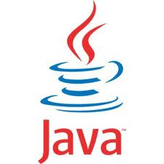
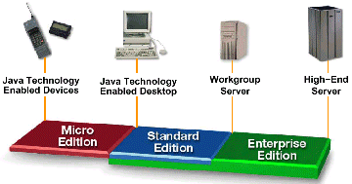

Tecnologia Java (2/2)

Slide 16
Características Importantes
Orientada a objetos
Independente de plataforma (interpretada)
Performance
Sem ponteiros (garbage collector)
Permite multithreading
Segura
Robusta
Simples

Slide 17
Java é Orientada a Objetos
Java é uma linguagem puramente orientada a objetos, pois, com exceção de seus tipos primitivos de dados (número, caractere e booleano), tudo em Java são classes ou instâncias (exemplares) de uma classe.
Atende a todos os requisitos necessários para uma linguagem ser considerada orientada a objetos:
  oferecer mecanismos de abstração
  encapsulamento
  hereditariedade

Slide 18
Java é Independente de Plataforma
Programas Java não são compilados para uma plataforma de hardware específica, mas, sim, para uma forma intermediária de código (bytecodes) destinada à máquina virtual Java, denominada JVM (Java Virtual Machine).

Slide 19
Java é Independente de Plataforma
A JVM é, na verdade, um interpretador de bytecodes para a plataforma na qual eles são executados. Por ser possível implementar uma JVM para qualquer plataforma, um mesmo programa Java pode ser executado em qualquer arquitetura que disponha de uma JVM.

Slide 20
Máquina Virtual Java (1/2)
JVM – Java Virtual Machine
Bytecode não é código de máquina, e sim um padrão binário (consiste de 1’s e 0’s) que não é “específico” para um processador.

Slide 21
Máquina Virtual Java (1/2)
A Especificação define Máquina Virtual Java como:
Máquina imaginária que é implementada através de sua emulação em um software contido em uma máquina real. O código da Máquina Virtual Java é armazenado nos arquivos .class, que contém o código de, no máximo, uma classe pública.

Slide 22
Máquina Virtual Java (2/2)
Código Java (*.java)
Ambiente de
Desenvolvimento
Compilador
(javac)
Bytecode Java
(*.class)
Distribuição
VM Windows
VM Linux
VM Celular
SO Windows
SO Linux
SO Celular
Ambiente de
Execução

Slide 23
Performance
A linguagem Java foi projetada para ser compacta, independente de plataforma e para a utilização em rede, o que levou à decisão de ser interpretada por intermédio dos esquemas de bytecodes.

Slide 24
Performance
Sendo um linguagem interpretada, sua performance é razoável, não podendo ser comparada à velocidade de execução de código nativo.

Slide 25
Performance
Para superar essa limitação, várias JVM existentes dispõem de compiladores just in time (JIT), capazes de compilar bytecodes em código nativo durante a carga do programa, possibilitando uma melhora significativa na performance dos programas Java, equiparando-os ao desempenho obtido com programas nativos.

Slide 26
Portável, Vantagens e Desvantagens
Vantagens
Bytecode = independente de plataforma, ou arquitetura
um programa Java pode ser executado em qualquer arquitetura (Windows, Linux, Unix, Mac) que suporte a JVM (interpretador e ambiente de execução)
importante para aplicações distribuídas, especialmente em redes heterogêneas
evita o desenvolvimento de versões do mesmo software específicas para cada arquitetura
Desvantagem
linguagem interpretada = queda na performance

Slide 27
Java não Possui Ponteiros
Java não permite a manipulação direta de endereços de memória nem exige que os objetos criados sejam explicitamente destruídos, livrando os programadores de uma tarefa complexa.

Slide 28
Java não Possui Ponteiros
Toda a manipulação de variáveis e objetos se dá por intermédio de referências. Além disso, a JVM possui um mecanismo automático de gerenciamento de memória, conhecido como automatic garbage collector, que recupera a memória alocada para objetos não mais referenciados pelo programa.

Slide 29
Java Permite Multithreading
Java oferece recursos para o desenvolvimento de aplicações capazes de executar múltiplas rotinas concorrentemente, possibilitando sua sincronização. Cada uma dessas rotinas é como um fluxo de execução independente, usualmente denominado thread.

Slide 30
Java Permite Multithreading
Exemplo, um web browser pode estar emitindo o som de um clip, enquanto estiver fazendo scrolling de uma página e ainda carregando uma imagem em background.

Slide 31
Java é Seguro
Considerando a possibilidade de que as aplicações possam ser obtidas através de uma rede, a linguagem Java possui mecanismos de segurança que podem, no caso de applet, evitar, por exemplo, qualquer operação no sistema de arquivos da máquina-alvo, minimizando problemas de segurança.

Slide 32
Java é Seguro
Tal mecanismo é flexível o suficiente para determinar se uma applet é considerada segura, especificando nesta situação diferentes níveis de acesso ao sistema-alvo.

Slide 33
Mecanismos de Segurança
a inexistência de ponteiros evita o acesso direto a memória
Sandbox Model:
  um programa suspeito é executado com sérias restrições (por exemplo, sem direito de acesso para ler ou escrever em arquivos locais).
Assinatura Digital:
  se a origem de um programa é alguém confiável (reconhecido pela assinatura), este não é executado em um sandbox

Slide 34
Java é Robusto = Código Confiável
Java não aceita o acesso direto aos ponteiros de memória o que evita muitos problemas de memória comuns em linguagens, tais como C e C++.
Executa verificações enquanto a applet está sendo executada, para se certificar de que todas as referências de arrays e de strings estejam dentro dos intervalos de cada item.

Slide 35
Java é Robusto = Código Confiável
Fortemente tipada: o compilador faz verificações para evitar potenciais erros de incompatibilidade.
int a, b, c;
double verificador = false;
char digito = ‘a’;
byte idade = 37;

Slide 36
Java é Robusto = Código Confiável
public class Imprime_Variaveis
{
public static void main(String[] args)
{
int valorA = 33;
int valorB= 25;
int total = valorA + valorB;
System.out.printf("A soma total =" +total);
}
}

Slide 37
Java é Robusto = Código Confiável
Garbage collection automática evita erros de uso de memória.
→ System.gc();

Slide 38
Tratamento de Exceções
Java institui um método de detecção de erros conhecido com “tratamento de exceções”.
objetivo → tratar erros de software ou hardware
como → separando o código de tratamento de erros do código normal da aplicação
Em tempo de execução, o Java levanta exceções quando alguma coisa sai errada e o código da aplicação, se escrito adequadamente, poderá solucionar.

Slide 39
Java é Facil de Aprender
Pequeno número de construções de linguagem.
Familiar para os programadores C e C++.
Elimina algumas das construções mais complicadas:
  desvio incondicional (goto)
  herança múltipla
  ponteiros
Grande número de APIs (Application Programming Interfaces) para o desenvolvimento de aplicações específicas.

Slide 40
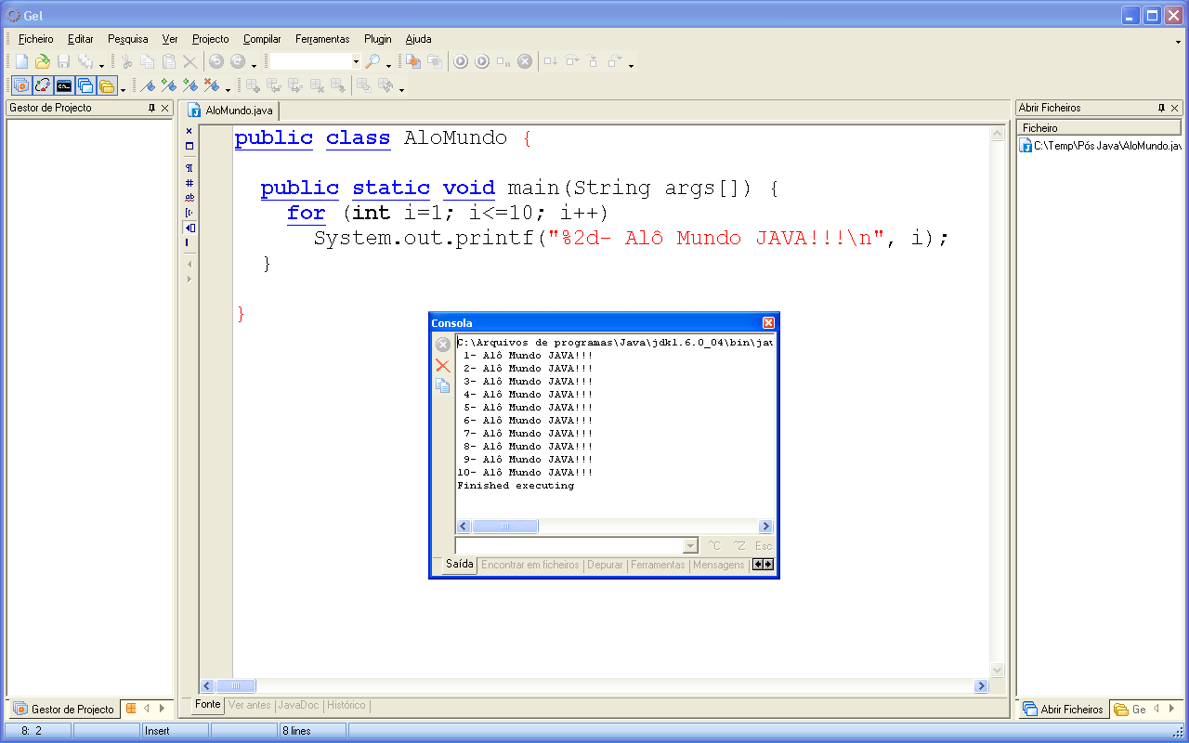
Primeira Aplicação Java usando o ambiente Gel.
1) Ficheiro | Novo... | Ficheiro Java
2) Salvar a classe: AloMundo
3) Implementação do código fonte
4) Compilar | Compilar Ficheiro Crtl+F9
5) Compilar | Executar Ficheiro

Slide 41
A Criação de Aplicações Java – 1° Passo
Editor
ASCII
Arquivo
.java
O “primeiro passo” consiste da edição do programa por meio de um editor de textos capaz de salvar arquivos no formato ASCII (por exemplo, o bloco de notas (Notepad) do Microsoft Windows).
Após a edição de qualquer programa Java, os arquivos devem,
obrigatoriamente ser salvos com a extensão .java. Tais arquivos
de programa são chamados de arquivos-fonte de programa ou
apenas arquivos-fonte.

Slide 42
A Criação de Aplicações Java – 2° Passo
Editor
ASCII
Arquivo
.java
Compilador Java
(javac)
Arquivo
.class
O “segundo passo” é a compilação do programa, que deve ser feita pelo programa javac fornecido com o Kit. Não encontrando erros, o compilador javac transformará o arquivo-fonte em um ou mais arquivos de extensão .class. Cada arquivo .class contém bytecodes, formato intermediário da plataforma Java, equivalentes do programa editado. Existindo erros, os mesmos devem ser localizados e corrigidos, repetindo-se, para isso, os passos 1 e 2.

Slide 43
A Criação de Aplicações Java – 3° Passo
Depois de compilado sem erros, o programa Java pode ser executado, o que corresponde ao último passo da sequência de criação de programas. No caso de aplicações Java, acionamos o programa java, que corresponde à máquina virtual que interpretará os bytecodes, informando apenas o nome do arquivo .class que desejamos executar.
Editor
ASCII
Arquivo
.java
Compilador Java
(javac)
Arquivo
.class
Máquina Virtual
Java (java)
No caso de miniaplicativos (applet), deve-se utilizar o programa appletviewer, informando o nome do arquivo HTML que incorpora o applet.

Slide 44
Primeira Aplicação Java
Com o Java adequadamente instalado, podemos continuar com a construção de nossas primeiras aplicações Java. Utilizando o editor ASCII de sua preferência, digite exatamente o programa exemplificado a seguir, isto é, “observando” as letras minúsculas e maiúsculas indicadas. Não se preocupe no momento com o significado de cada uma de suas partes.
Crie um diretório apropriado para salvar o arquivo editado e garanta que seu nome seja AloMundo.java, respeitando mais uma vez a questão das letras minúsculas e maiúsculas. Os compiladores Java exigem que a extensão dos arquivos-fonte seja sempre .java.
public class AloMundo {
public static void main(String args[]) {
System.out.println("Alo Mundo !");
}
}

Slide 45
Método main() (1/2)
public static void main(String args[])
main() é um método público (public)
static – uma keyword que informa ao compilador que o método main() pode ser utilizado no contexto da classe, não exigindo uma instância para sua execução.
void – indica que o método main() não retorna nada. Isso é importante porque a linguagem Java executa uma verificação de tipos cuidadosa, que inclui verificar se os métodos chamados retornam os tipos com os quais foram declarados.
String args[] – declaração de um array de strings. Estes são os argumentos digitados na linha e comandos após o nome da classe: java AloMundo arg1 arg2 ...

Slide 46
Método main() (2/2)
Uma aplicação Java pode conter várias classes:
  cada classe pública dá origem a um arquivo *.class
  uma delas deverá conter o método main() que representa o ponto inicial da execução da aplicação.
Outras linguagens de programação, especialmente C e C++ também utilizam a declaração main() como o ponto inicial da execução de uma aplicação.

Slide 47
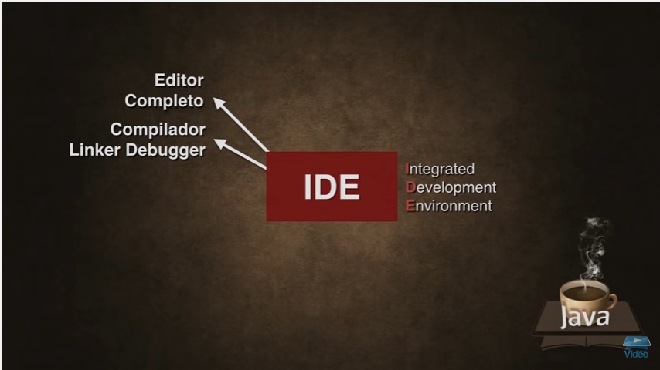

Slide 48

Eclipse
Jcreator
Outros
NetBenas

Slide 49
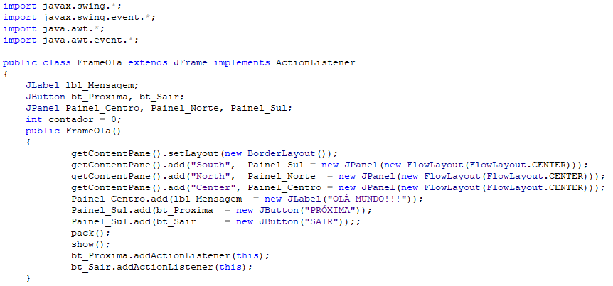

Slide 54
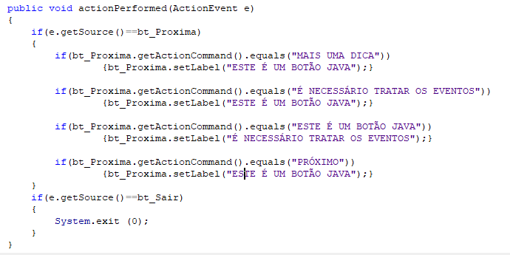

Slide 55
Vamos criar a duas classes:
A primeira exibe conta e exibe na tela até os números 0 a 1000
2) A segunda testa um número conforme a conjectura de Collatz

Slide 56
Referência
Introdução ao Java.
  Peter Jandl Junior.
  São Paulo: Berkeley - 2002.
  Capítulo 1: A Linguagem Java, pág. 5..18.

